Slide 1



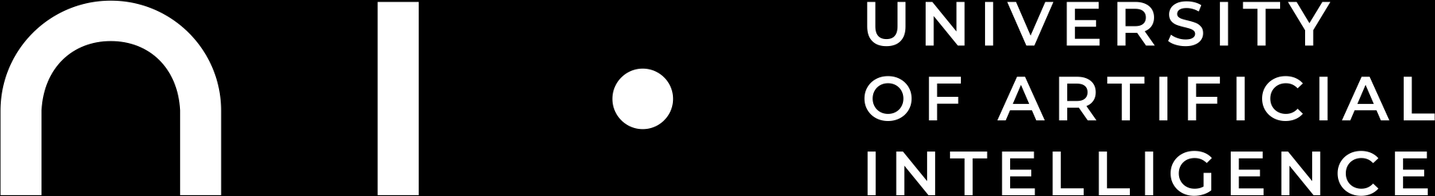
Анна Хамади
Классификация дефектов на поверхности стали

Slide 2

Постановка задачи
Необходимо написать нейронную сеть, которая будет относить изображение листа стали к 1 из 10 дефектов с точностью выше 90%

Slide 3

Цель
Разработать нейронную сеть для классификации 10 типов дефектов на поверхности стали

Slide 4


Задачи
Подготовить обучающий датасет, содержащий изображения поверхности стали с различными типами дефектов.
Разработать архитектуру нейронной сети, которая будет способна классифицировать дефекты на поверхности стали.
Обучить нейронную сеть и оптимизировать параметры модели для достижения максимальной точности.
Протестировать нейронную сеть на тестовом наборе данных, чтобы оценить ее точность и надежность.

Slide 5

Обучающая база
Объем базы Имеем изначально 2100 картинок на 10 папок. После работы с датасетом получили 11800 картинок.
Источник сбора данных База взята с сайта Kaggle
Инструменты для сбора данных Дополнительно данные не собирались
Возникшие трудности при сборе базы Маленькая база и несбалансированный датасет

Slide 6

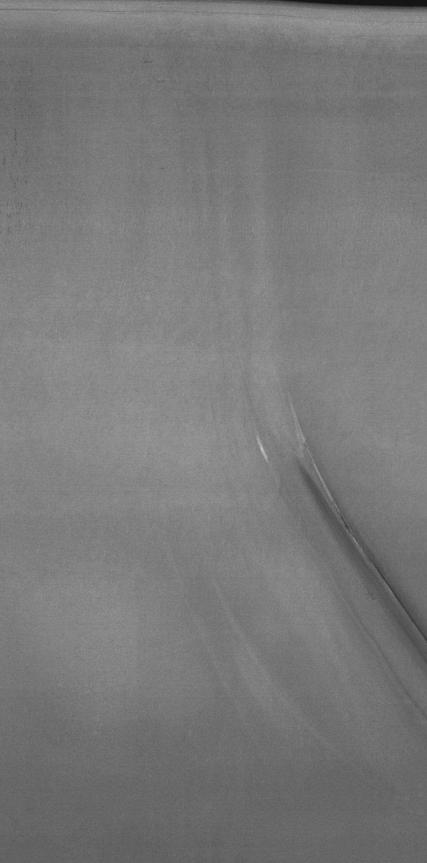
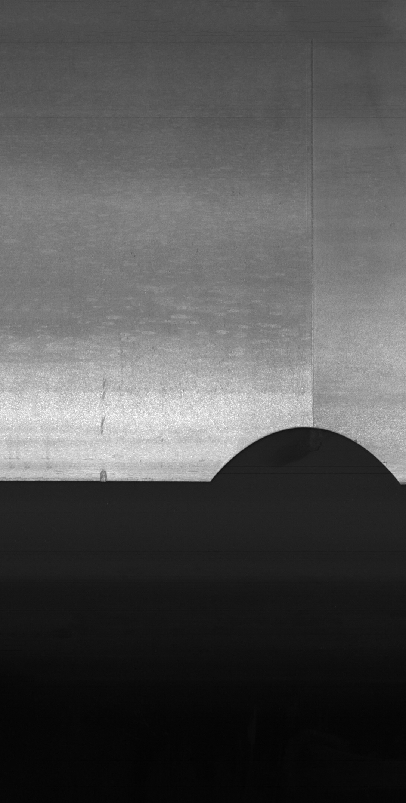
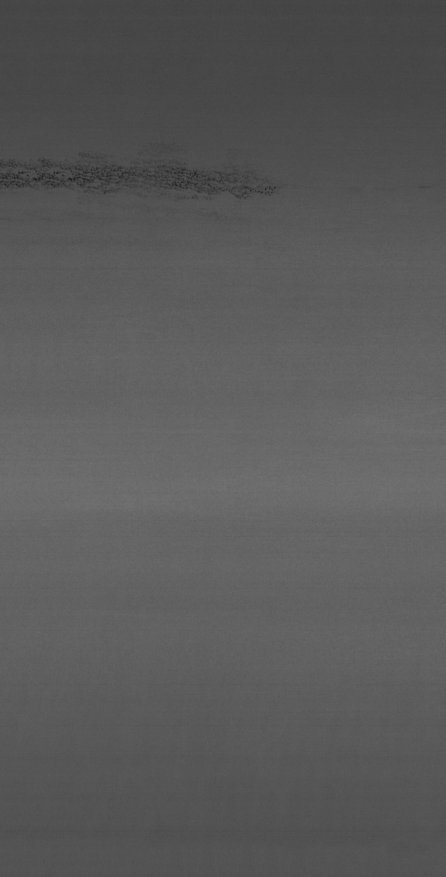
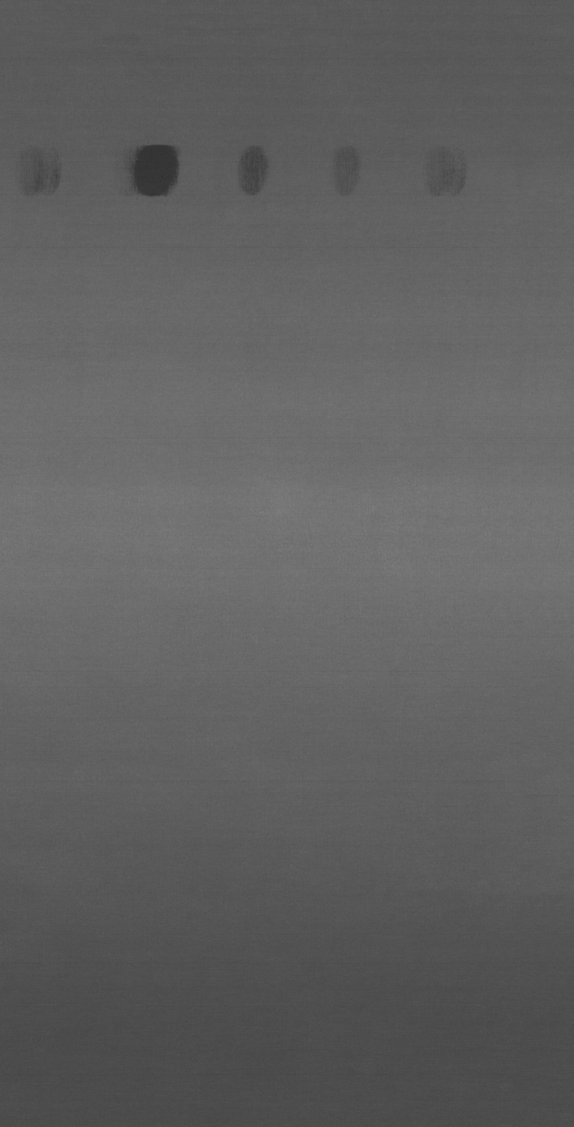

Примеры дефектов #1
Crease
(«Складка, сгиб»)
Crescent_gap («Полукруглая выемка»)
Inclusion («Вкрапление»)
Oil_Spot
(«Пятно от масла»)

Slide 7
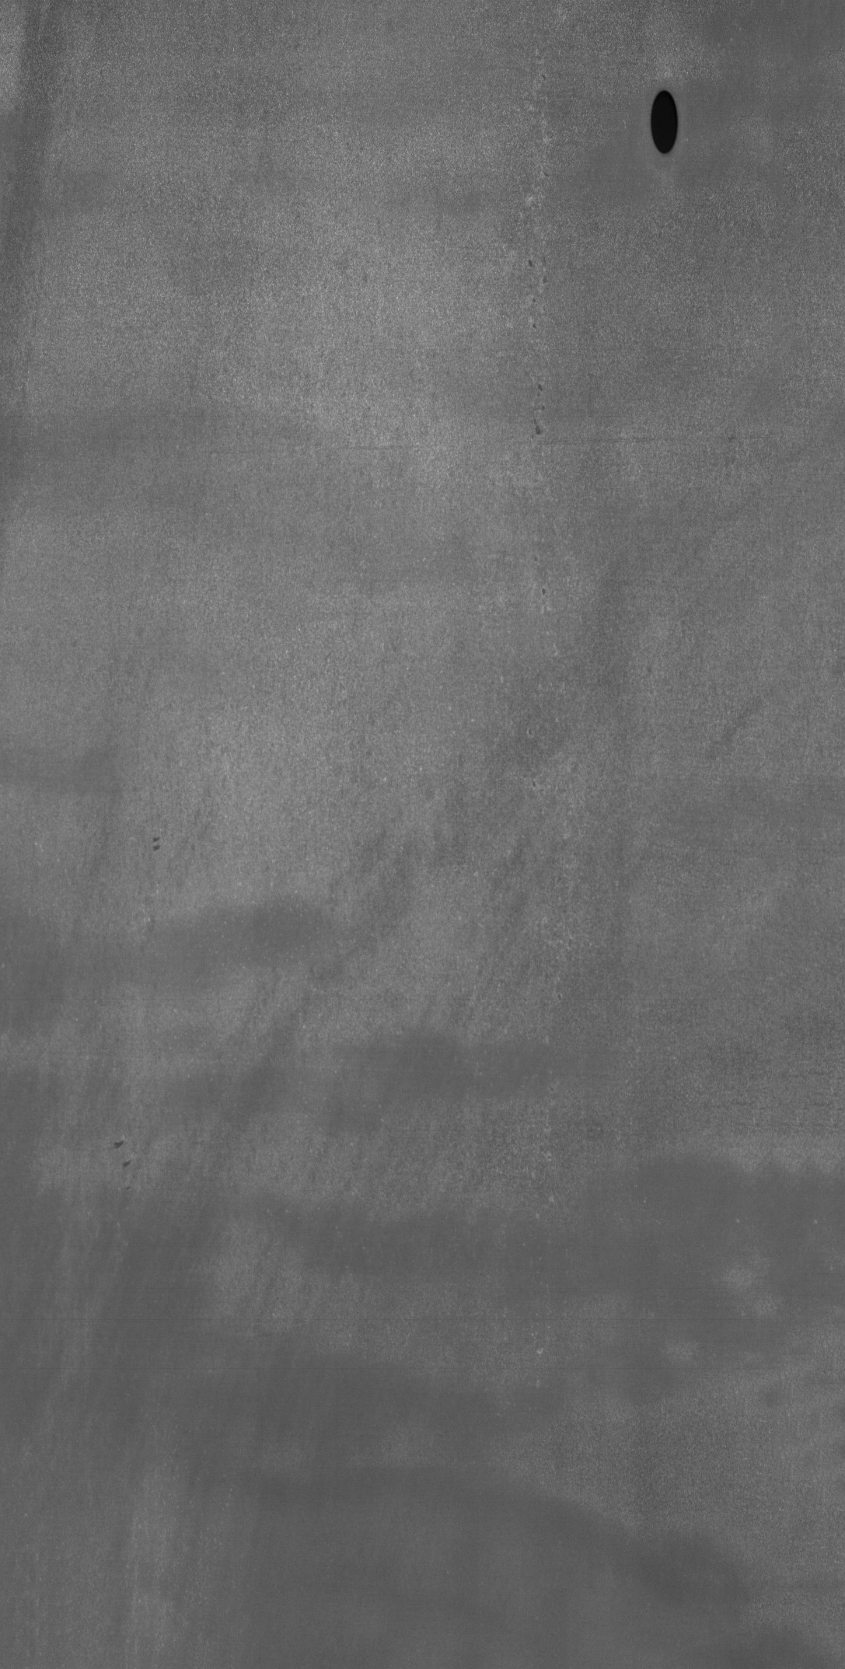
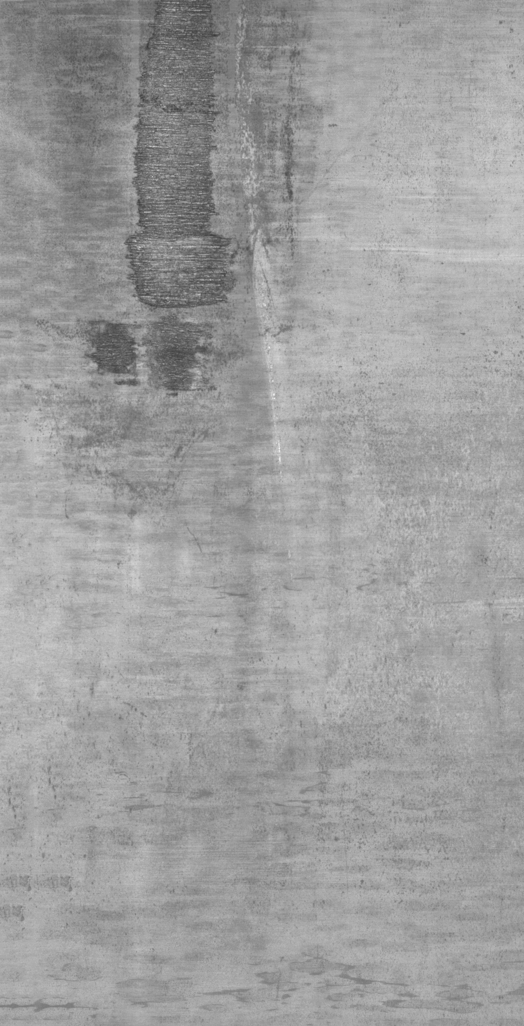

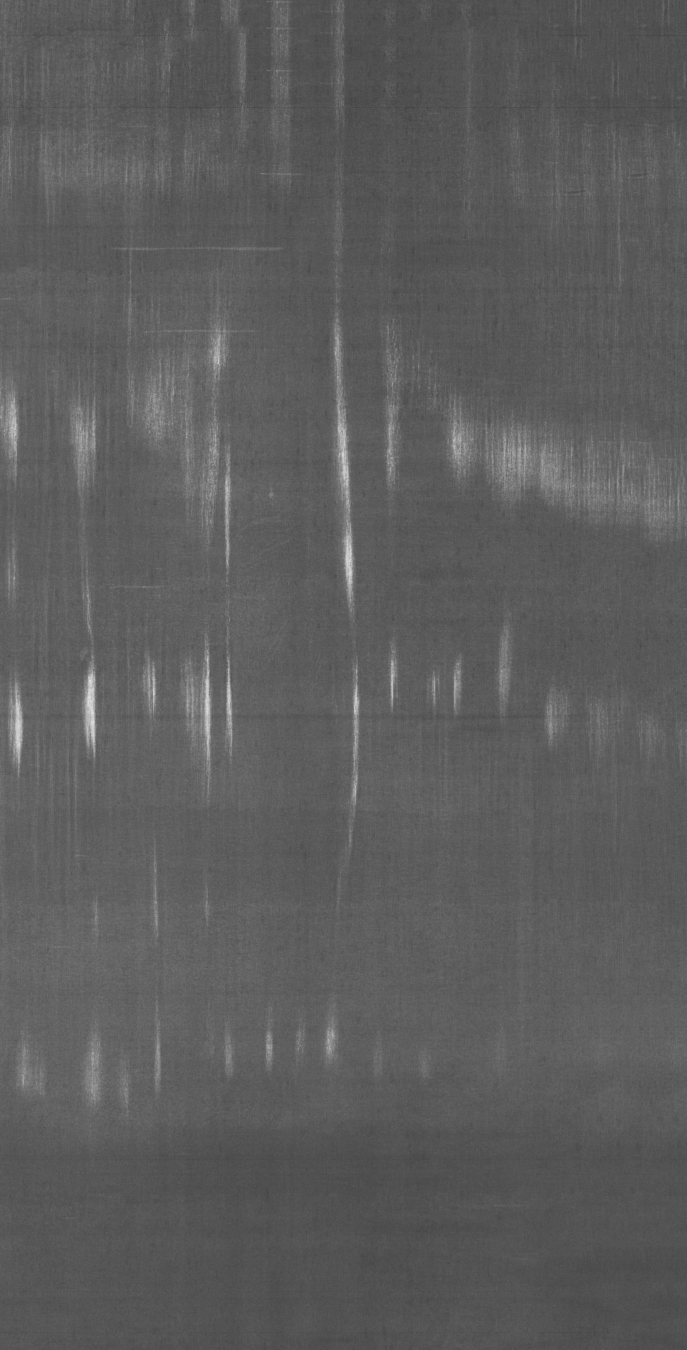
Примеры дефектов #2
Punching_Hole («Пробитие»)
Rolled_Pit
(«Впадина, углубление»)
Silk_Spot
(«Пятна, выглядящие как волновые наплывы»)
Waist_Folding
(«Следы как гармошка»)

Slide 8
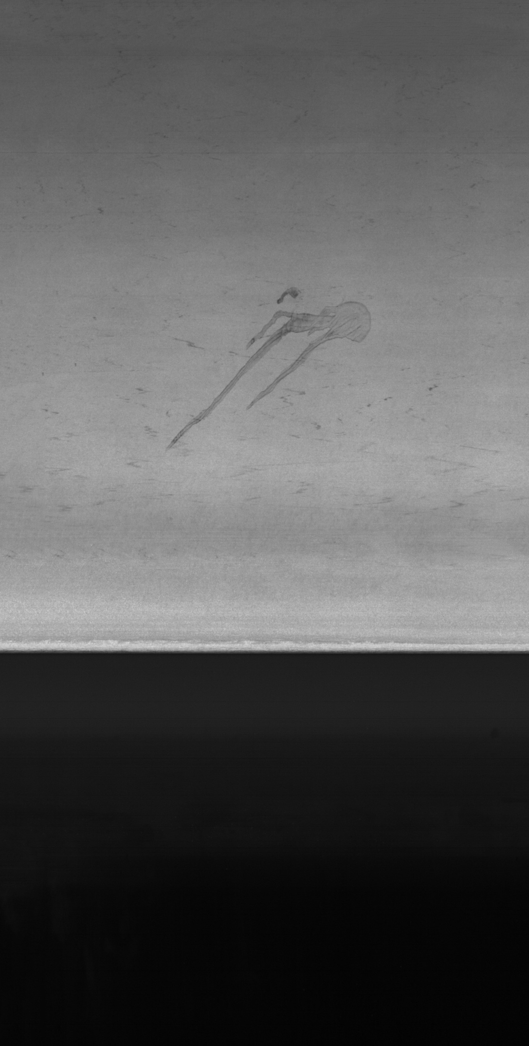
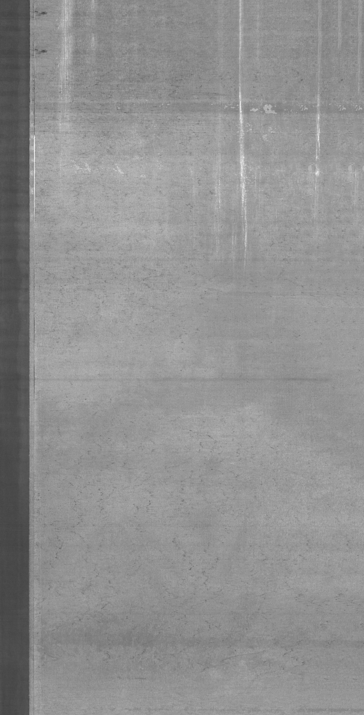
Примеры дефектов #3
Water_Spot
(«Пятно от воды»)
Welding_Line
(«Следы сварки»)

Slide 9

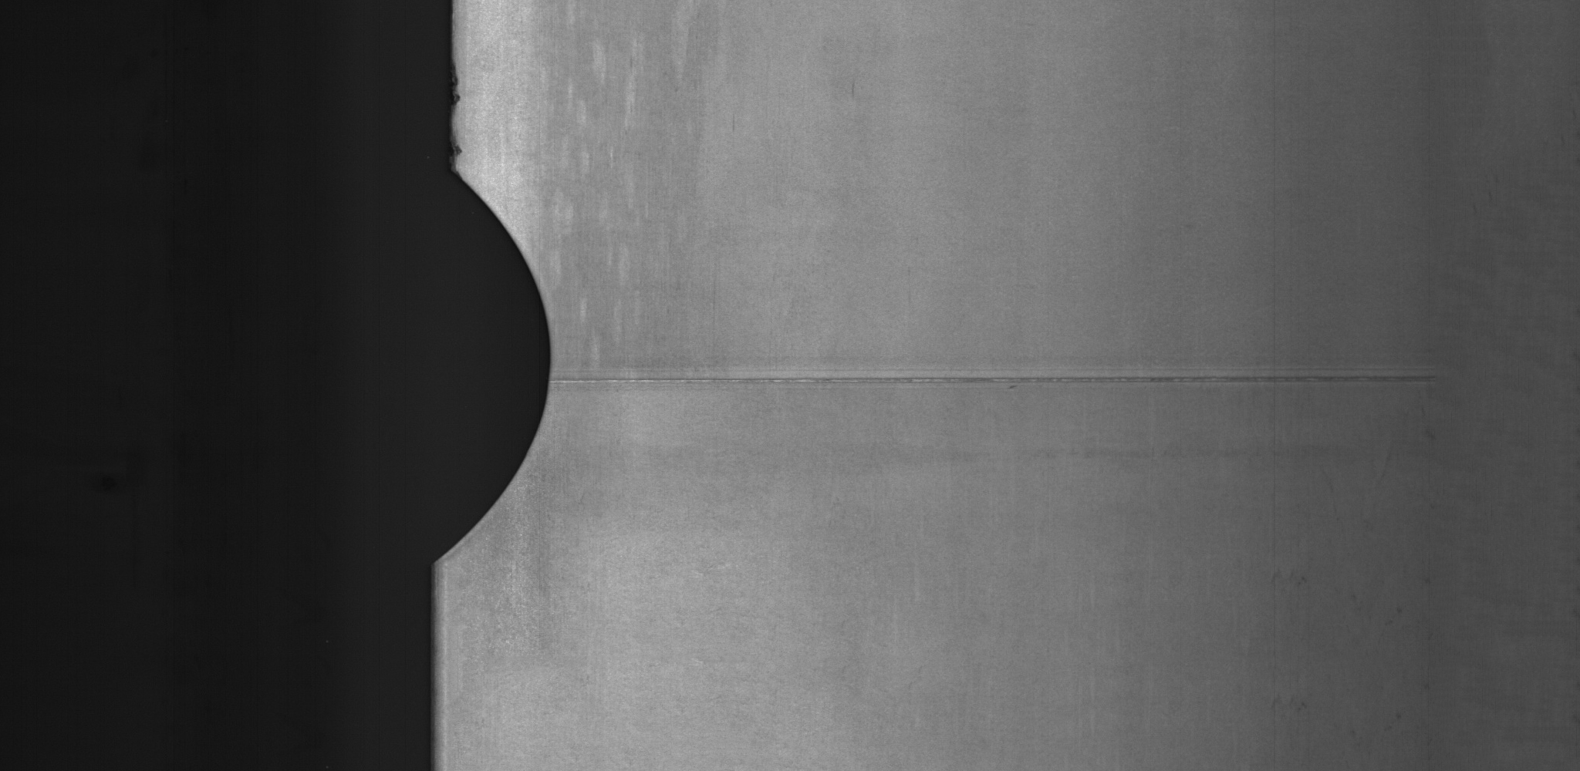
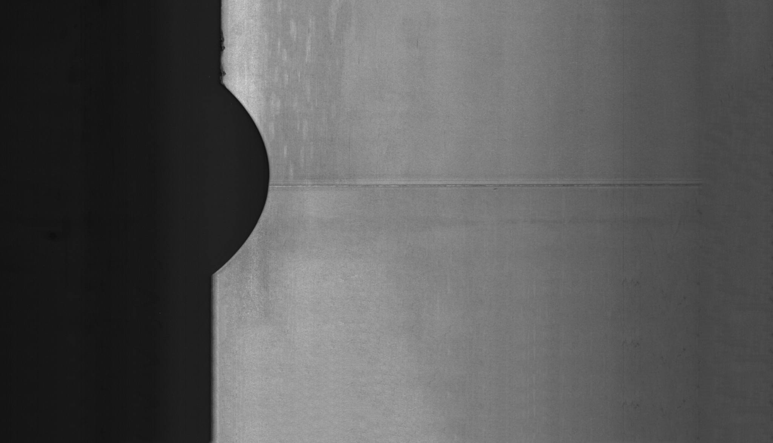
Пример растягивания холста в фотошопе

Slide 10
Эксперименты

Slide 11
Talos (autoML)
Параметры, которые менялись:
'filters': [16, 32],
'hidden_units': [32, 64],
'dropout': [0.2, 0.3],
'batch_size': [32, 64],
'activation': ['relu', 'elu'],
'learning_rate': [0.001, 0.0001]
Результат:
Val_accuracy: 0.774

Slide 12
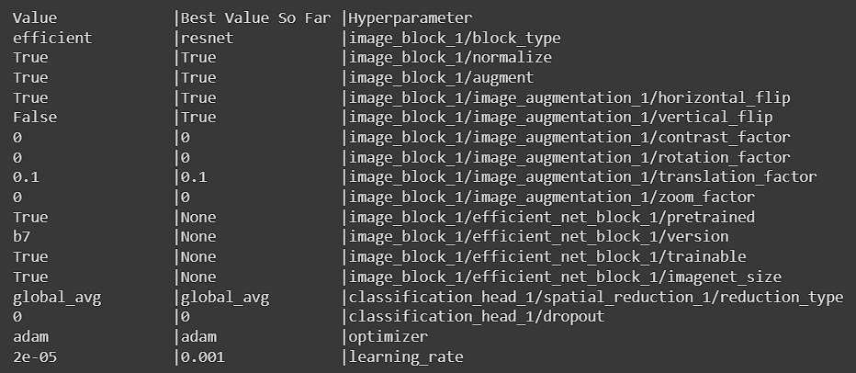
Autokeras
Параметры:
Результат:
На тестовой выборке 0.81

Slide 13
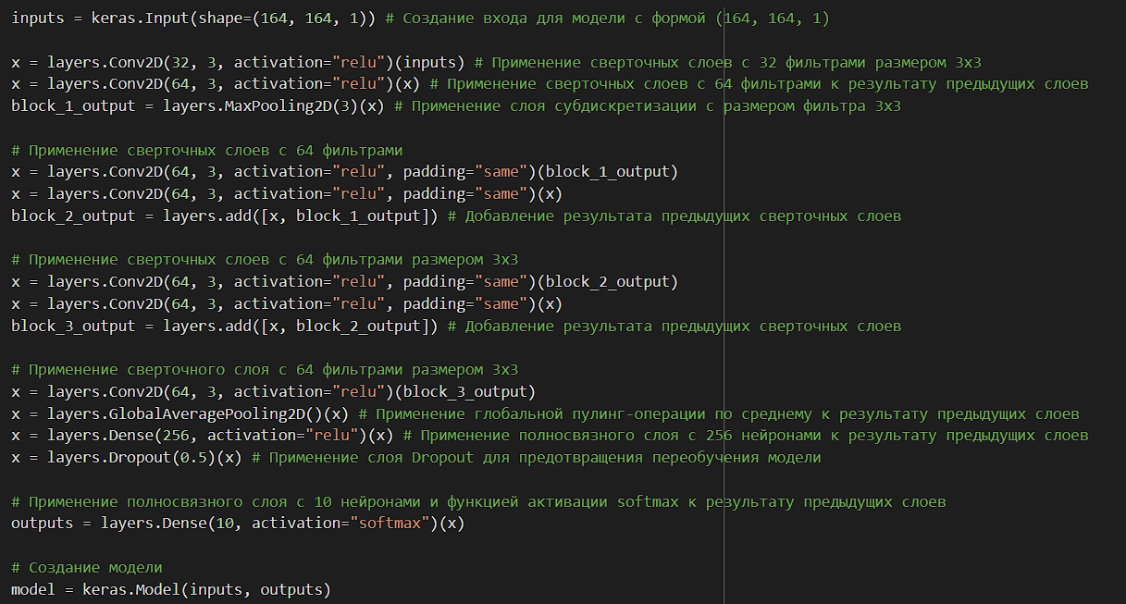
Финальная модель Keras
3 блока со сверточными слоями.
Вместо Flatten используем GlobalAveragePooling2D
30 эпох

Slide 14
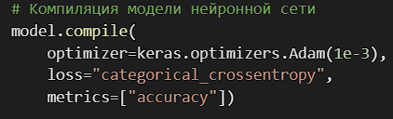
Финальная модель Keras
Оптимизатор “Adam”
Метрика “Accuracy”
Ошибка “Categorical_crossentropy”

Slide 15
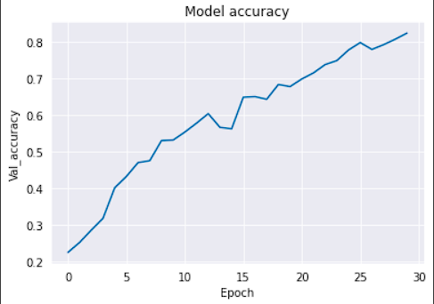
График точности на проверочной выборке
30 эпох

Slide 16
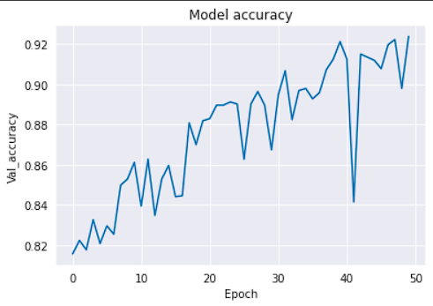
График точности на проверочной выборке
80 эпох

Slide 17
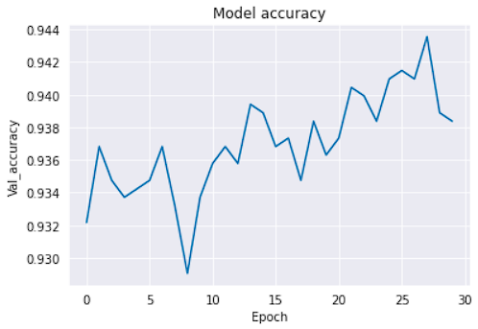
График точности на проверочной выборке
110 эпох

Slide 18
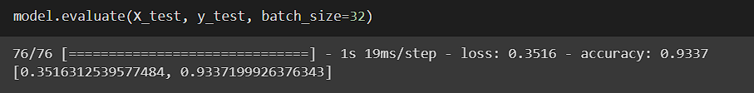
Проверка модели на тестовой выборке
Точность (accuracy) = 0.933
Ошибка (loss) = 0.351

Slide 19

Вывод
Наша нейронная сеть показала высокую точность классификации дефектов на поверхности стали на тестовом наборе данных. Однако, для ее эффективного применения в реальных производственных условиях, необходимо продолжать работу по совершенствованию модели и расширению датасета, чтобы улучшить ее способность к обнаружению более широкого спектра дефектов.

Slide 20

Заключение
Разработка нейронной сети для классификации дефектов на поверхности стали имеет важное значение для повышения качества продукции и безопасности эксплуатации.

